Slide 1
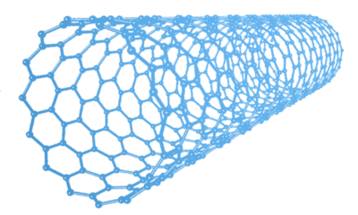
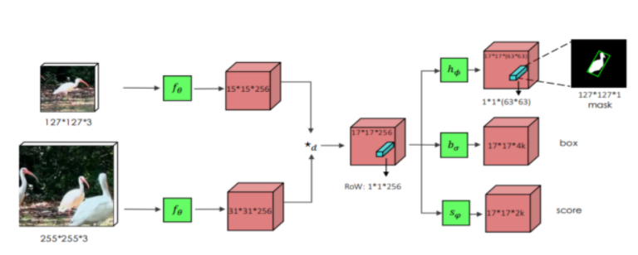
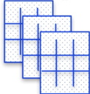
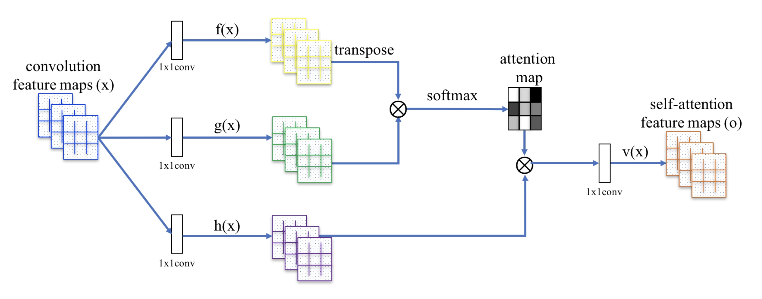
МОСКВА
19-20 ОКТ
II Международная конференция
2020
Математическое моделирование в материаловедении электронных компонентов
Доклад по теме:
«Использование механизма внимания в задаче отслеживания объекта на видеопоследовательности»
Подготовил:
С. В. Сахаров
Литература
1.MOTS: Multi-Object Tracking and Segmentation / Paul Voigtlaender, Michael Krause, Aljosa Osep, Jonathon Luiten, Berin Balachandar Gnana Sekar, Andreas Geiger, Bastian Leibe // arXiv:1902.03604v2 - 2019 – URL https://arxiv.org/pdf/1902.03604.pdf № 2. С. 1, 2.
2. Fast Online Object Tracking and Segmentation: A Unifying Approach / Qiang Wang, Li Zhang, Luca Bertinetto, Weiming Hu, Philip H.S. Torr // arXiv:1812.05050v2 - 2019 – URL https://arxiv.org/pdf/1812.05050v2.pdf № 2. С. 1, 4.
3. Deep Residual Learning for Image Recognition / Kaiming He, Xiangyu Zhang, Shaoqing Ren, Jian Sun // arXiv:1512.03385v1 – 2015 – URL https://arxiv.org/pdf/1512.03385.pdf С. 1 – 7.
4. URL - https://youtube-vos.org/ .
5. Self-Attention Generative Adversarial Networks / Han Zhang, Ian Goodfellow, Dimitris Metaxas, Augustus Odena // arXiv:1805.08318v2 – 2019 – URL https://arxiv.org/pdf/1805.08318.pdf № 2. С. 3, 4.

